Slide 1
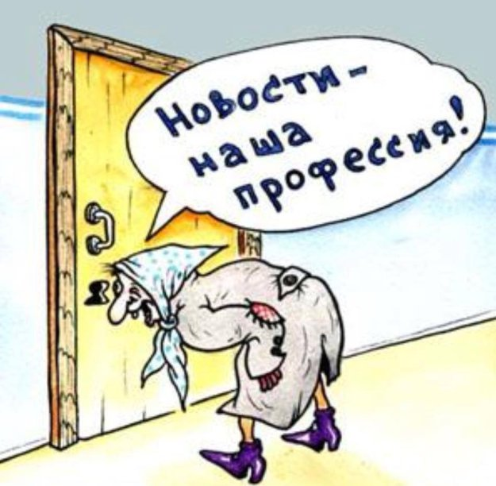
Как пишут новость?
III образовательный форум
молодых педагогов
«Время молодых. Азбука воспитателя»-2019

Slide 2
Суть, акцент на выгоду, крючки, интрига
заголовок
1-2 предложения, суть, конкретно, однозначно, ценность
лид
Подробности, факты, цитаты, цифры, изображения, вывод
тело
Дополнение, справка, предыстория
бэк
В перевернутой пирамиде основание – более значимая часть новости, располагается в начале текста. Заголовок уже содержит суть новости.

Slide 3
ОБЯЗАТЕЛЬНАЯ СТРУКТУРА НОВОСТИ
ЗАГОЛОВОК
ЛИД (ПОДЗАГОЛОВОК)
ТЕЛО НОВОСТИ

Slide 4
Заметка, написанная в традиционной форме
«Бесценный питомец»
Для каждого человека его питомец является самым бесценным существом. Немудрено, ведь с ним столько всего связано. Во многих случаях питомцы могут оказывать посильную помощь своим хозяевам. Так, например, собаки помогают людям охотиться и сторожить жилище.
Однако, оказывается, эта помощь может выходить далеко за рамки бытовых обязанностей. На днях произошел беспрецедентный случай. Курица снесла золотое яйцо 585 пробы, массой 480 грамм.
Как такое могло произойти? С чем это может быть связано? Сложно сказать. Быть может, это связано с метеоритом, который упал два дня назад и перепугал всю округу.
Новость, написанная по принципу «перевернутой пирамиды»
Курица снесла золотое яйцо 585 пробы массой 480 граммов
Сегодня ночью курица, живущая у двух пенсионеров, снесла золотое яйцо 585 пробы массой 480 граммов.
По словам самих пенсионеров, ничем особенным они своего питомца не кормили. Дали, как обычно, немного комбикорма и закрыли в курятнике. Не исключено, что это происшествие как-то связано с метеоритом, который упал в километре от фермы два дня назад.

Slide 5
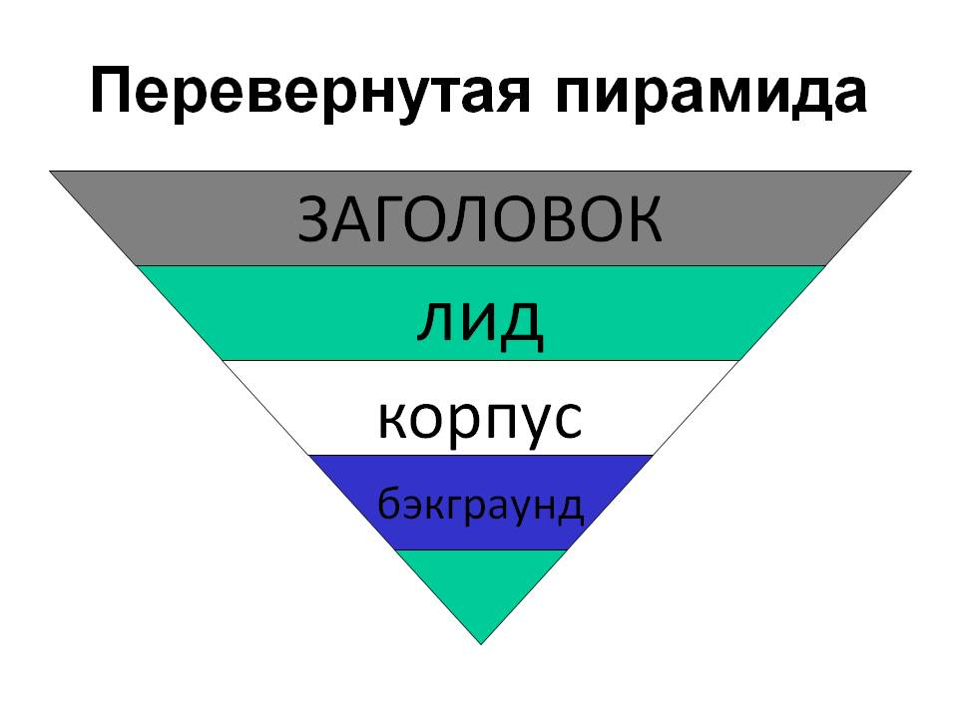
5 сек!

Slide 6
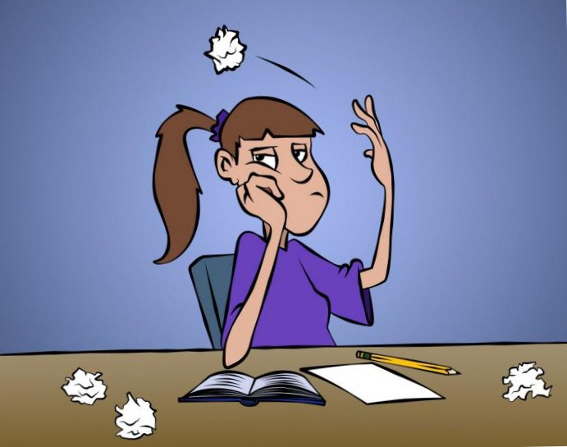
Первый абзац (лид).
Одна из самых важных частей новости (от англ. lead – ведущий).
Лид чаще всего является камнем преткновения,
поскольку либо игнорируется, либо составляется
неправильно.
Лид должен содержать суть новости
в 1-м – максимум 2-х предложениях.
Лид должен быть конкретным и однозначным.
Лид должен содержать основную выгоду
для читателя (желательно вначале).
Лид не должен содержать подробностей.
Лид должен вызывать у читателя
желание узнать детали (интриговать!).
Как написать «убойный» лид?

Slide 7
Заголовок.
Почему его лучше составить после лида?
Если лид сформулирован правильно, то у автора новости на руках есть две важные вещи:
1. Выгода для читателя (как правило, неактуальна для чисто новостных ресурсов).
2. Суть новости.

Slide 8
Суть новости в чем?
В новости должны быть ответы на 6 основных вопросов.
Формула - 5W+H.
Пять W - это What? (Что), Who? (Кто?), Where? (Где?), When? (Когда?) и Почему? (Why?).
H - это How?, то есть "Как?".
Читатель хочет знать ответы. Работа автора - дать ему ответы, причем в форме связного текста.
Хорошим можно считать такое начало текста, которое снимает половину этих вопросов.

Slide 9
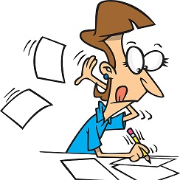
Как составлять новостные заголовки?
Делаем акцент на ценность новости для потребителя.
Суть новости. Как правило, этот подход используется, когда выгоды для потребителя как таковой нет, но нам очень хочется рассказать о событии, например, о форуме воспитателей, конференции, слете…
Используем специальные слова. Эти слова явно указывают на что-то новенькое: новый конкурс, теперь, инновационный и т.д.
Чистая интрига. Самые популярные заголовки характерны для «желтой прессы», но приём можно взять на вооружение. Это заголовки в стиле: «Нашей коллеге сделали предложение», хотя на самом деле предложили поехать на форум и т.д.
В заголовке надо отразить:
Ценность (актуальность)
Суть новости
Специальные слова
Интрига

Slide 10
Тело новости
Тело новости раскрывает лид в подробностях.
Рекомендуемый объем – около 1000 знаков. Здесь в новость желательно добавить факты, цитаты, изображения, выводы и выгоды для потребителя новости.
Курица снесла золотое яйцо 585 пробы массой 480 граммов
Сегодня ночью курица, живущая у двух пенсионеров, снесла золотое яйцо 585 пробы массой 480 граммов. По словам самих пенсионеров, ничем особенным они своего питомца не кормили. Дали, как обычно, немного комбикорма и закрыли в курятнике.
Не исключено, что это происшествие как-то связано с метеоритом, который упал в километре от фермы два дня назад.
(Здесь 343 знака без пробелов)

Slide 11
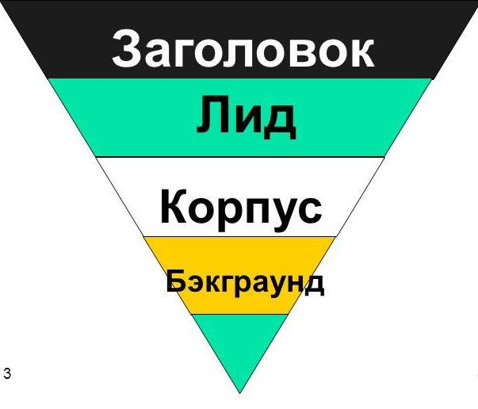
Ялта ждет вас!
Центр отдыха «Учитель» Крымской республиканской организации Профсоюза образования (кто?) в г. Ялта (где?) предлагает членам Профсоюза летний отдых (когда?) на море по приемлемым ценам. Коллеги, планируйте отдых заранее!
Для желающих выехать группой Чувашская республиканская организация имеет возможность организовать автобусную поездку до места отдыха.

Slide 12
Бэк
(бэкграунд)

Slide 13
https://www.eseur.ru/chuvashia/

Slide 14
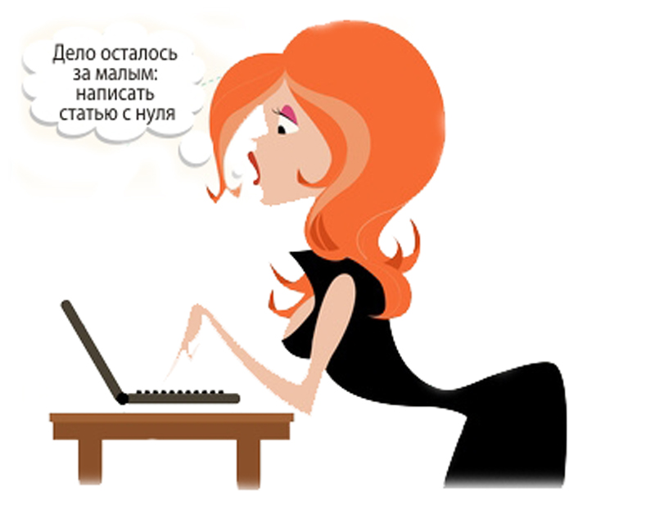
Бэкграунд – это дополнительная информация, которую ставят в конце новости.
Как правило, это справочная информация или предыстория того, о чем было сообщено в новости. Бэкграунд писать не обязательно. Он нужен там, где он уместен и дополняет материал. Кстати, в бэкграунде Вы просто сообщаете предысторию или справочную информацию без указания источника этой информации.
СПАСИБО ЗА ВНИМАНИЕ
https://vk.com/event177823967

